Slide 1


Slide 2
Η ΤΣΙΚΝΟΠΕΜΠΤΗ ΣΤΟ ΣΧΟΛΕΙΟ ΜΑΣ
Παρουσιάζουν τα παιδιά της Α΄ τάξης

Slide 3
Η ΤΣΙΚΝΟΠΕΜΠΤΗ ΣΤΟ ΣΧΟΛΕΙΟ ΜΑΣ
Γεια σας φίλοι μου!
Είμαστε τα πρωτάκια του Δημοτικού Σχολείου Ζήνων.
Θα σας παρουσιάσουμε πώς θα περάσουμε τη μέρα της Τσικνοπέμπτης στο σχολείο μας.

Slide 4
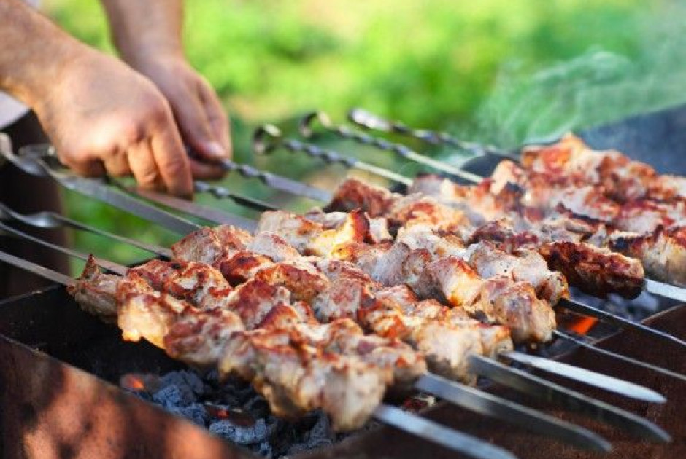
Η ΤΣΙΚΝΟΠΕΜΠΤΗ ΣΤΟ ΣΧΟΛΕΙΟ ΜΑΣ
Όπως θα γνωρίζετε, η Τσικνοπέμπτη πήρε το όνομά της από τη λέξη τσίκνα, που θα πει μυρωδιά από ψημένο κρέας.
Αυτή τη μέρα συνηθίζουμε να ψήνουμε κρέας.
Έτσι, ο Σύνδεσμος Γονέων του σχολείου μας θα ετοιμάσει σουβλάκια για μας τους μαθητές και τους δασκάλους μας.

Slide 5

Η ΤΣΙΚΝΟΠΕΜΠΤΗ ΣΤΟ ΣΧΟΛΕΙΟ ΜΑΣ
Στις τάξεις μας:
θα μιλήσουμε για την Τσικνοπέμπτη
θα φτιάξουμε αποκριάτικες μάσκες

Slide 6
Η ΤΣΙΚΝΟΠΕΜΠΤΗ ΣΤΟ ΣΧΟΛΕΙΟ ΜΑΣ
Όλα τα παιδιά θα παίξουν παραδοσιακά παιχνίδια
Σακουλοδρομίες
Κουταλοδρομίες
Αυκά αυκά πουλώ τα
Τυφλόμυγα-καττόμουγια
Ουρές

Slide 7
Η ΤΣΙΚΝΟΠΕΜΠΤΗ ΣΤΟ ΣΧΟΛΕΙΟ ΜΑΣ
Θα σας παρουσιάσουμε πώς παίζονται όλα αυτά τα παιχνίδια. Έτσι θα μπορείτε, αν θέλετε, να δοκιμάσετε να τα παίξετε και εσείς.

Slide 8
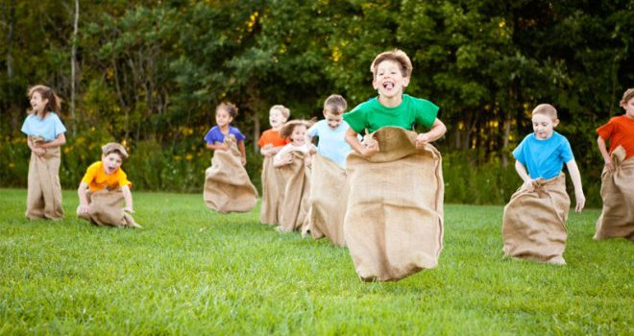
Η ΤΣΙΚΝΟΠΕΜΠΤΗ ΣΤΟ ΣΧΟΛΕΙΟ ΜΑΣ
ΣΑΚΟΥΛΟΔΡΟΜΙΕΣ
Όλοι οι παίχτες που θα λάβουν μέρος, μπαίνουν ο κάθε ένας μέσα σε μια σακούλα.
Την κρατούν με τα χέρια στο ύψος της μέσης.
Στέκουν σε μια γραμμή και με το σύνθημα προσπαθούν να φτάσουν στο τέρμα.
Όποιος φτάσει πρώτος είναι ο νικητής.
Το παιγνίδι παίζεται σε ομάδες των 5-6 ατόμων κάθε φορά.

Slide 9
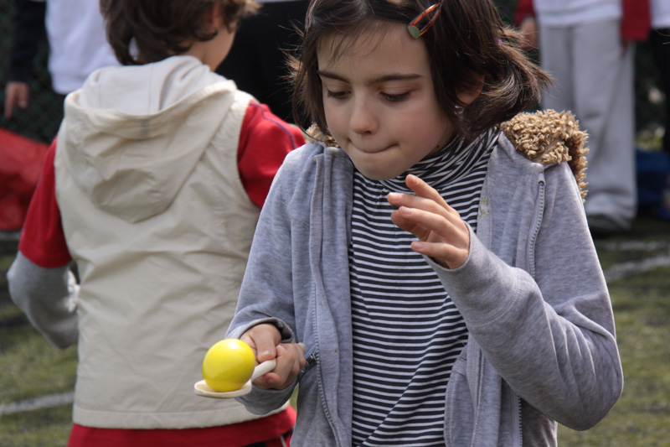
Η ΤΣΙΚΝΟΠΕΜΠΤΗ ΣΤΟ ΣΧΟΛΕΙΟ ΜΑΣ
ΚΟΥΤΑΛΟΔΡΟΜΙΕΣ
Τα παιδιά κρατούν κουτάλια με τεντωμένο χέρι που έχουν μέσα μικρές πατάτες ή λεμόνια .
Τρέχουν στο τέρμα, προσέχοντας να μην τους πέσει η πατάτα ή το λεμόνι.
Αν τους πέσει, σταματούν την/το παίρνουν και την/το τοποθετούν στο κουτάλι και συνεχίζουν.
Νικητής είναι αυτός που θα τερματίσει πρώτος.
Το παιγνίδι παίζεται σε ομάδες των 5-6 ατόμων κάθε φορά.

Slide 10
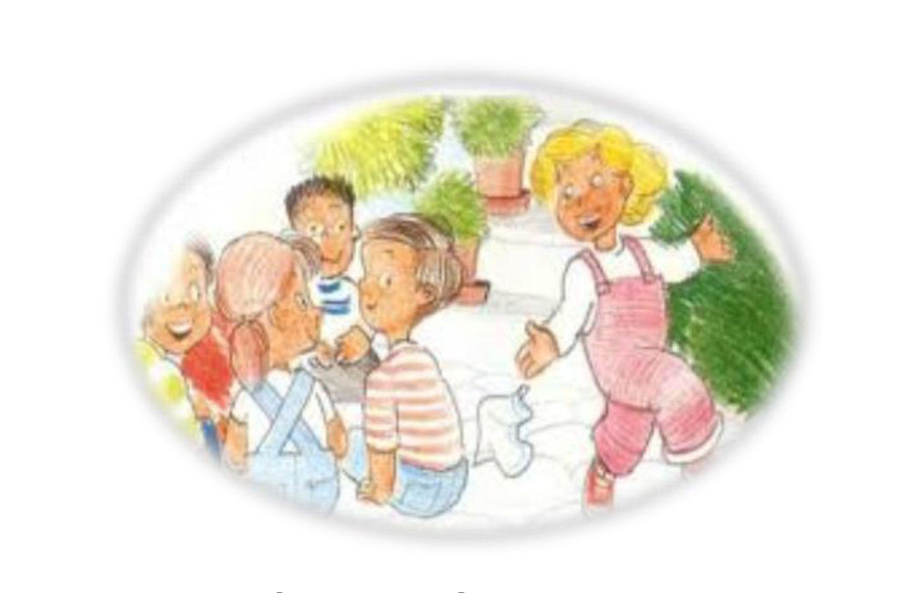
Η ΤΣΙΚΝΟΠΕΜΠΤΗ ΣΤΟ ΣΧΟΛΕΙΟ ΜΑΣ
ΑΥΚΑ ΑΥΚΑ ΠΟΥΛΩ ΤΑ
Τα παιδιά κάθονται σε κύκλο και κλείνουν τα μάτια.
Τραγουδούν «Αυκά αυκά πουλώ τα, του θκειού μου του Κολόκα, που κάμνει κολοκούθκια, τζιαι τρων τα κοπελούθκια».
Ένα παιδί χοροπηδά γύρω από τα παιδιά που κάθονται και αφήνει το μαντιλάκι που κρατά πίσω από την πλάτη ενός παιδιού που κάθεται.
Το παιδί που έχει πίσω του το μαντιλάκι, το παίρνει και κυνηγά το παιδί που του το άφησε.
Αν δεν το φτάσει και καθίσει στη θέση του γίνεται εκείνο ο Κολόκας.

Slide 11
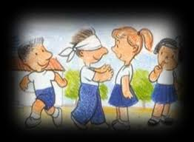
Η ΤΣΙΚΝΟΠΕΜΠΤΗ ΣΤΟ ΣΧΟΛΕΙΟ ΜΑΣ
ΤΥΦΛΟΜΥΓΑ - ΚΑΤΤΟΜΟΥΓΙΑ
Τα παιδιά σχηματίζουν κύκλο.
Ένα παιδί μπαίνει στη μέση του κύκλου και έχει τα μάτια δεμένα με ένα μαντίλι.
Προσπαθεί να πιάσει ένα από τα παιδιά που βρίσκονται γύρω του.
Όταν πιάσει κάποιο, προσπαθεί να μαντέψει ποιο είναι.
Αν τα καταφέρει αλλάζουν θέσεις.

Slide 12
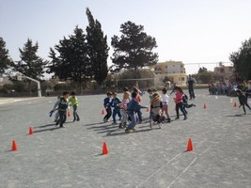
Η ΤΣΙΚΝΟΠΕΜΠΤΗ ΣΤΟ ΣΧΟΛΕΙΟ ΜΑΣ
ΟΥΡΕΣ
Τα παιδιά βάζουν μια πετσέτα για ουρά.
Μόλις δοθεί το σύνθημα για έναρξη του παιχνιδιού, το κάθε παιδί προσπαθεί να πάρει την ουρά κάποιου άλλου παιδιού.
Όταν ένα παιδί χάσει την ουρά του βγαίνει από το παιχνίδι.
Νικητής το παιδί που δεν θα χάσει την ουρά του.
Το παιγνίδι παίζεται σε ομάδες των 10-12 ατόμων κάθε φορά.

Slide 13
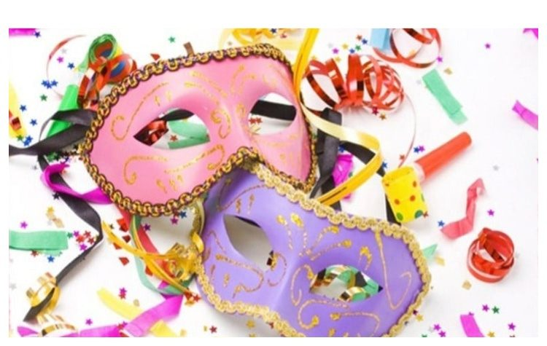
Η ΤΣΙΚΝΟΠΕΜΠΤΗ ΣΤΟ ΣΧΟΛΕΙΟ ΜΑΣ
Ελπίζουμε να περάσετε όμορφα με τα παιχνίδια μας!
Καλή διασκέδαση, φίλοι μας!
Γεια σας!

